Slide 1

CHÀO MỪNG CÁC THẦY CÔ VỀ DỰ GIỜ LỚP 3C
MÔN : HOẠT ĐỘNG TRẢI NGHIỆM
BÀI: CHÂN DUNG EM.

Slide 2




Slide 3

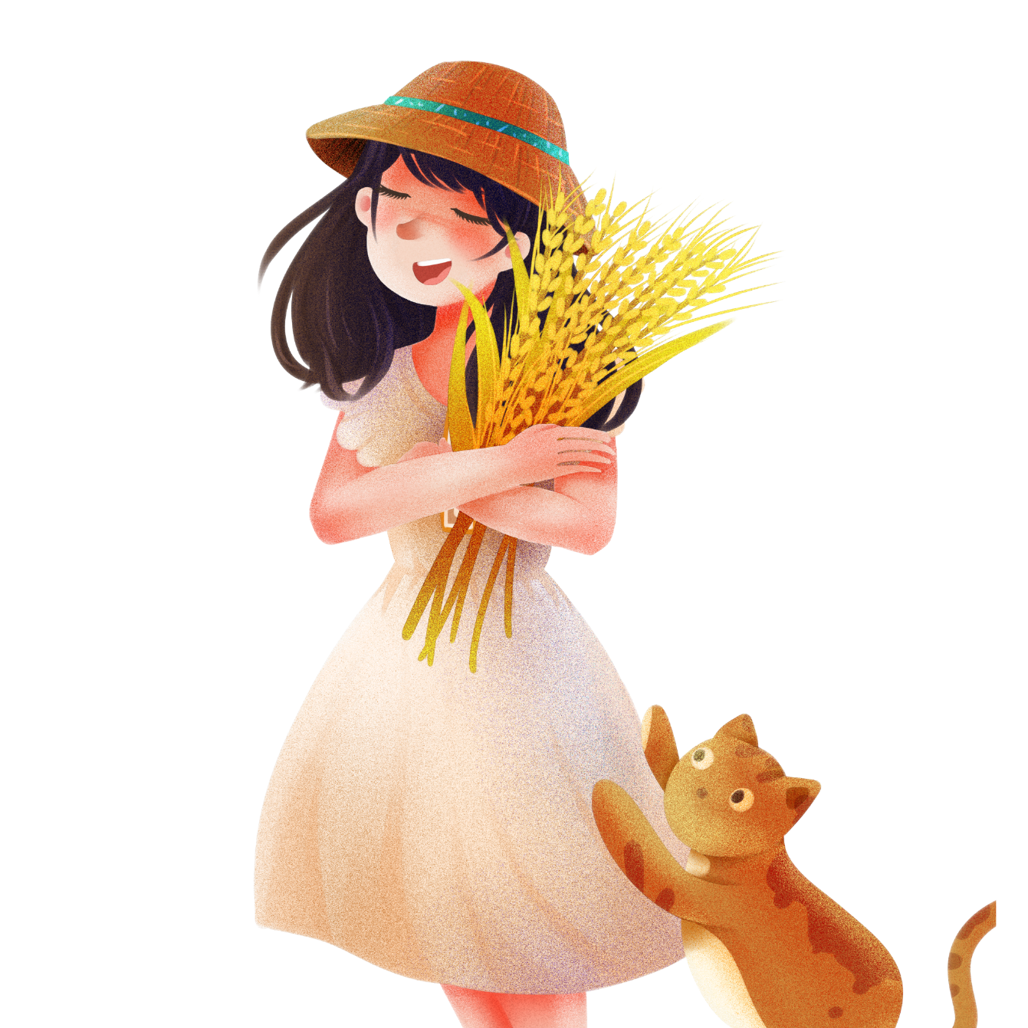

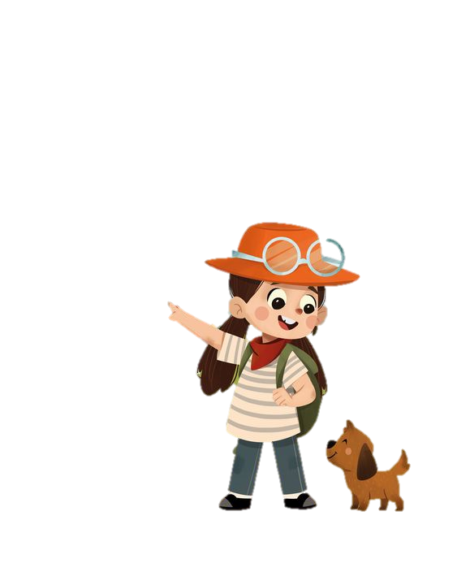

Slide 4
Trò chơi: Đây là ai

Slide 5
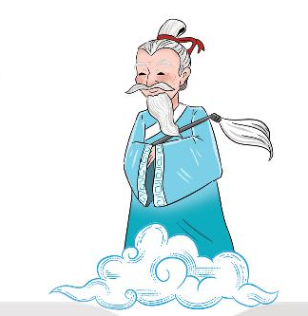

Slide 6
Trò chơi: Đây là ai

Slide 7
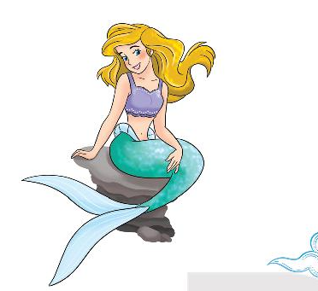

Slide 8
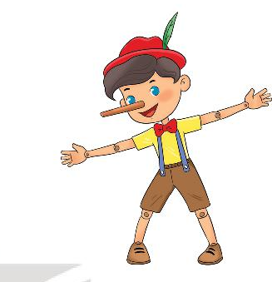

Slide 9
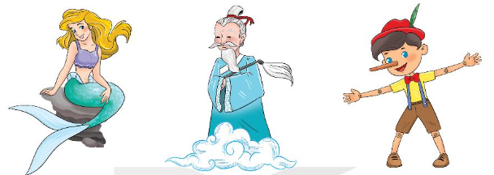

Slide 10


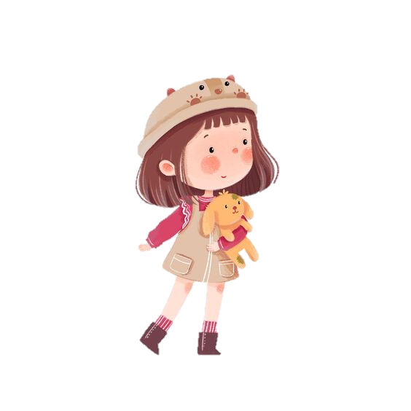

1.Quan sát để nhận ra nét riêng chân dung của một người chúng ta cần quan sát những điểm gì?

Slide 11



Để nhận ra nét riêng của một người chúng ta có thể quan sát: nụ cười, gương mặt, đôi mắt, hàm răng, mái tóc, màu da, mũi, nốt ruồi .........

Slide 12


Slide 13
1. Quan sát gương mặt vui nhộn của em.
Notes:
Ở nhà có những việc chúng ta có thể tự làm nhưng cũng có những việc, những tình huống nguy hiểm chúng ta cần sự hỗ trợ của bố mẹ và những người xung quanh. Hãy sẵn sàng nhờ sự hỗ trợ của ông bà, bố mẹ …khi cần thiết nhé.

Slide 14

Soi gương và tìm ra nét riêng của mình.

Slide 15
1. Quan sát gương mặt vui nhộn của em.
Notes:
Ở nhà có những việc chúng ta có thể tự làm nhưng cũng có những việc, những tình huống nguy hiểm chúng ta cần sự hỗ trợ của bố mẹ và những người xung quanh. Hãy sẵn sàng nhờ sự hỗ trợ của ông bà, bố mẹ …khi cần thiết nhé.

Slide 16
Mỗi người đều có một nét riêng của mình. Ai cũng có nét đáng yêu, đáng nhớ,...

Slide 17
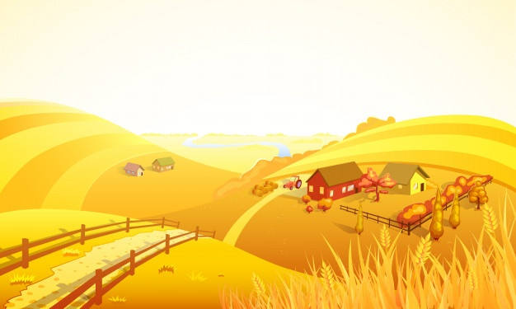

2. Tạo hình gương mặt vui nhộn của em.

Slide 18

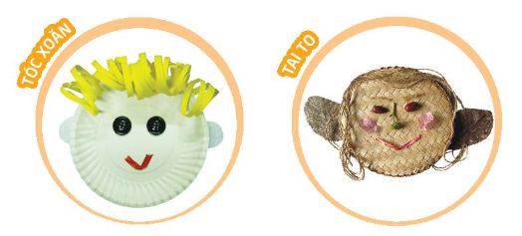
Tạo hình gương mặt vui nhộn của em.
Tao hình gương mặt em bằng những nguyên liệu em có: lá cây, viên sỏi, cúc áo, sợi len,...
Chú ý nhấn mạnh nét đặc biệt của em trên gương mặt.
THẢO LUẬN NHÓM ĐÔI
Giới thiệu với bạn nét riêng của em qua sản phẩm.

Slide 19
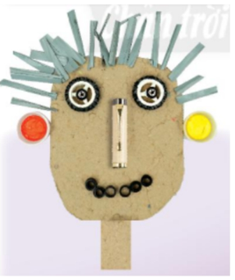
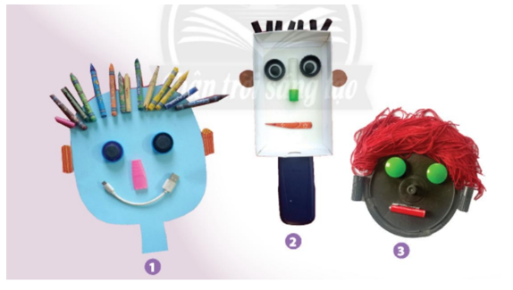

Slide 20
Giới thiệu sản phẩm của
nhóm em trước lớp

Slide 21


Slide 22
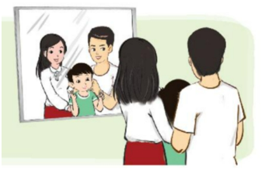
Về nhà
Soi gương và nhận xét em giống ai.
Xác định những nét riêng của mỗi người và nét chung của cả nhà.

Slide 23
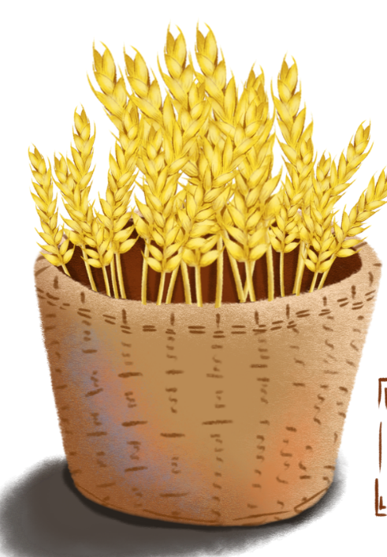
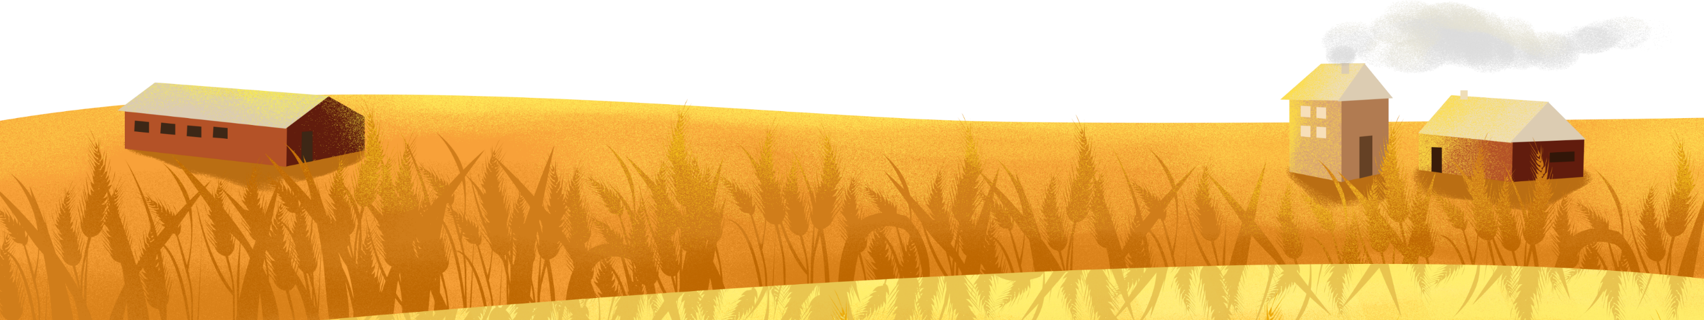
Tạm biệt và
hẹn gặp lại

